Slide 1

Samen zetten we jullie werknemers op de fiets!

Slide 2
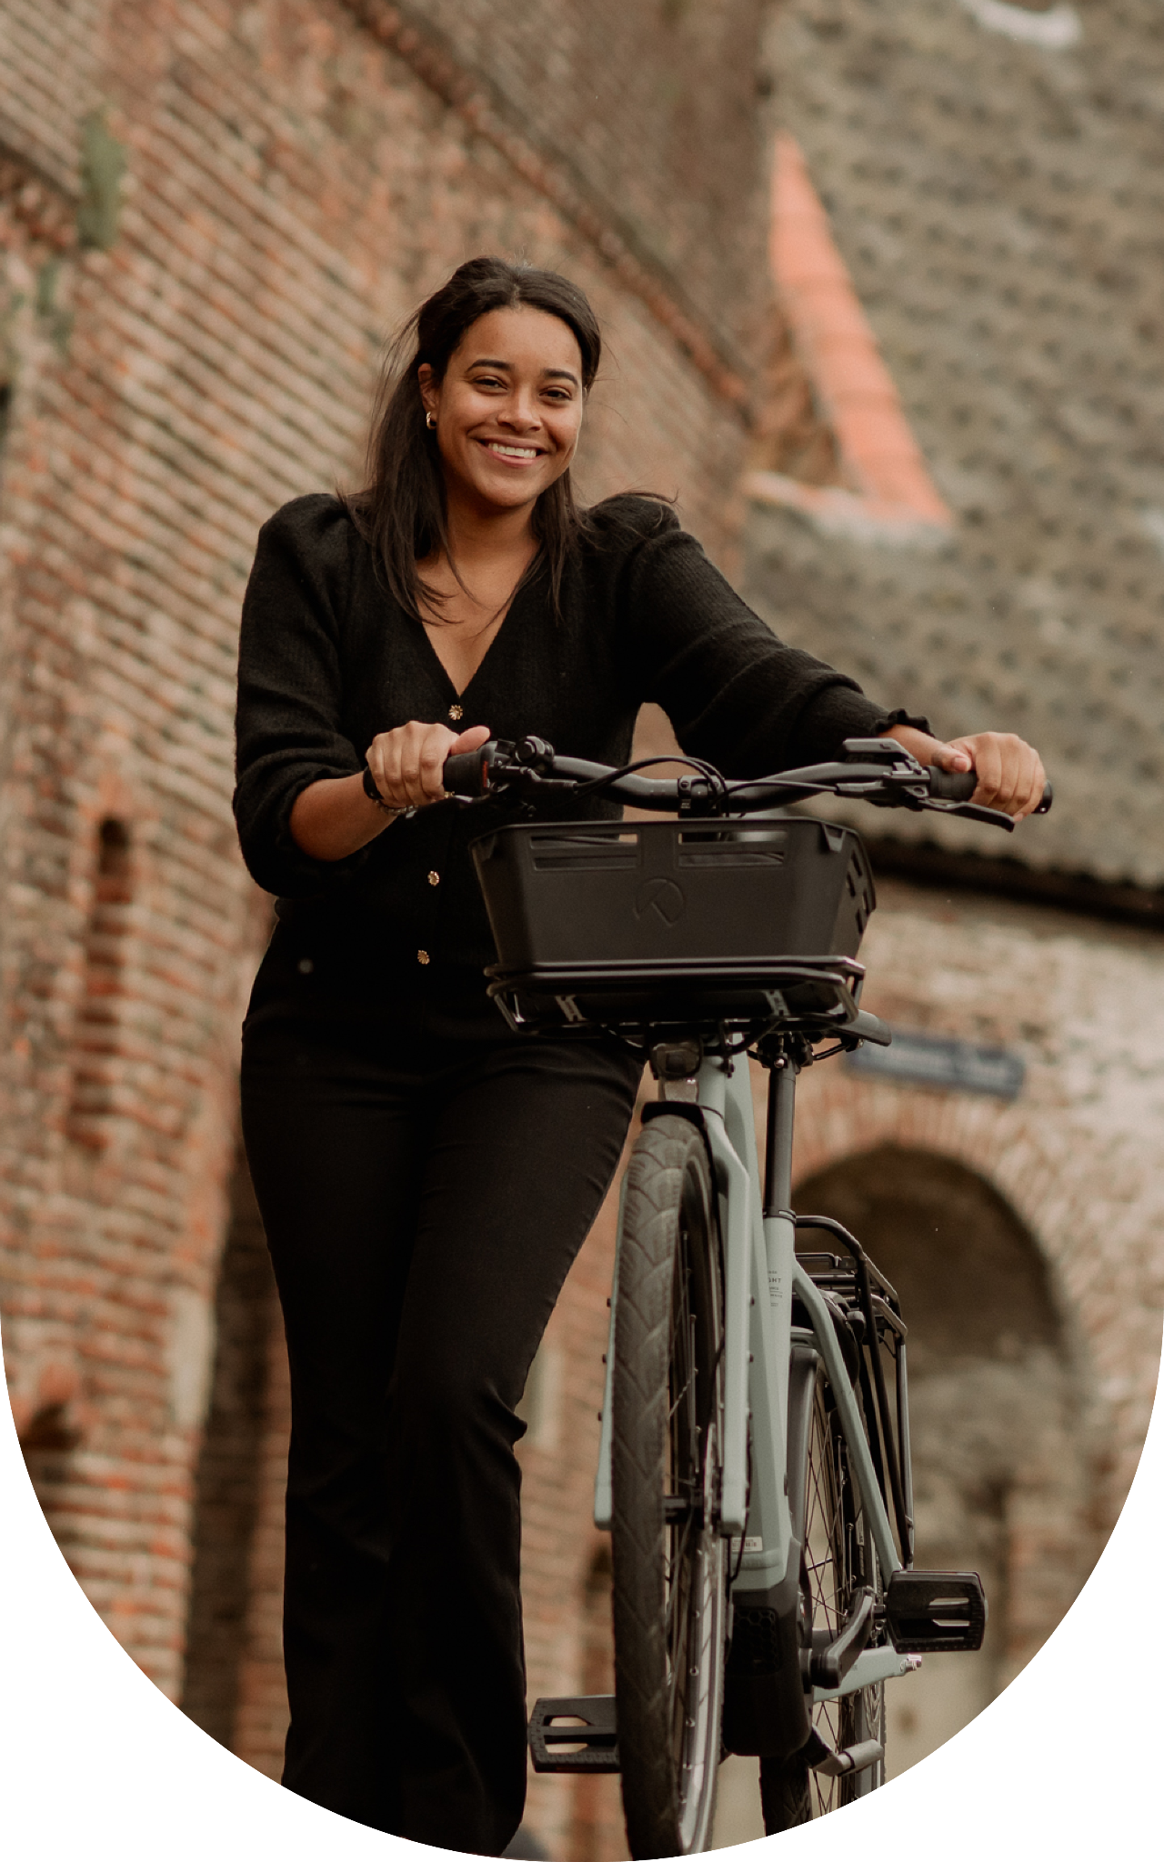
Rijksoverheid kiest voor sterker fietsbeleid
✔
    Standaard 7% bijtelling
    Valt buiten de werkkostenregeling (WKR)
    Leasekosten verrekenbaar met brutoloon
    Werkgever kan de leasefietsregeling kostenneutraal aanbieden
✔
✔
✔
Lease a Bike
✔
    Actief in zes landen en meer dan 100.000.000 fietsen op de weg
    Volledig digitaal en geautomatiseerd platform voor (kleine & grote) werkgever én werknemer
    Meer dan 10 jaar ervaring en kennis in fietslease markt
    Meer dan 1000.000 bedrijven zijn al gestart
✔
✔
✔

Slide 3
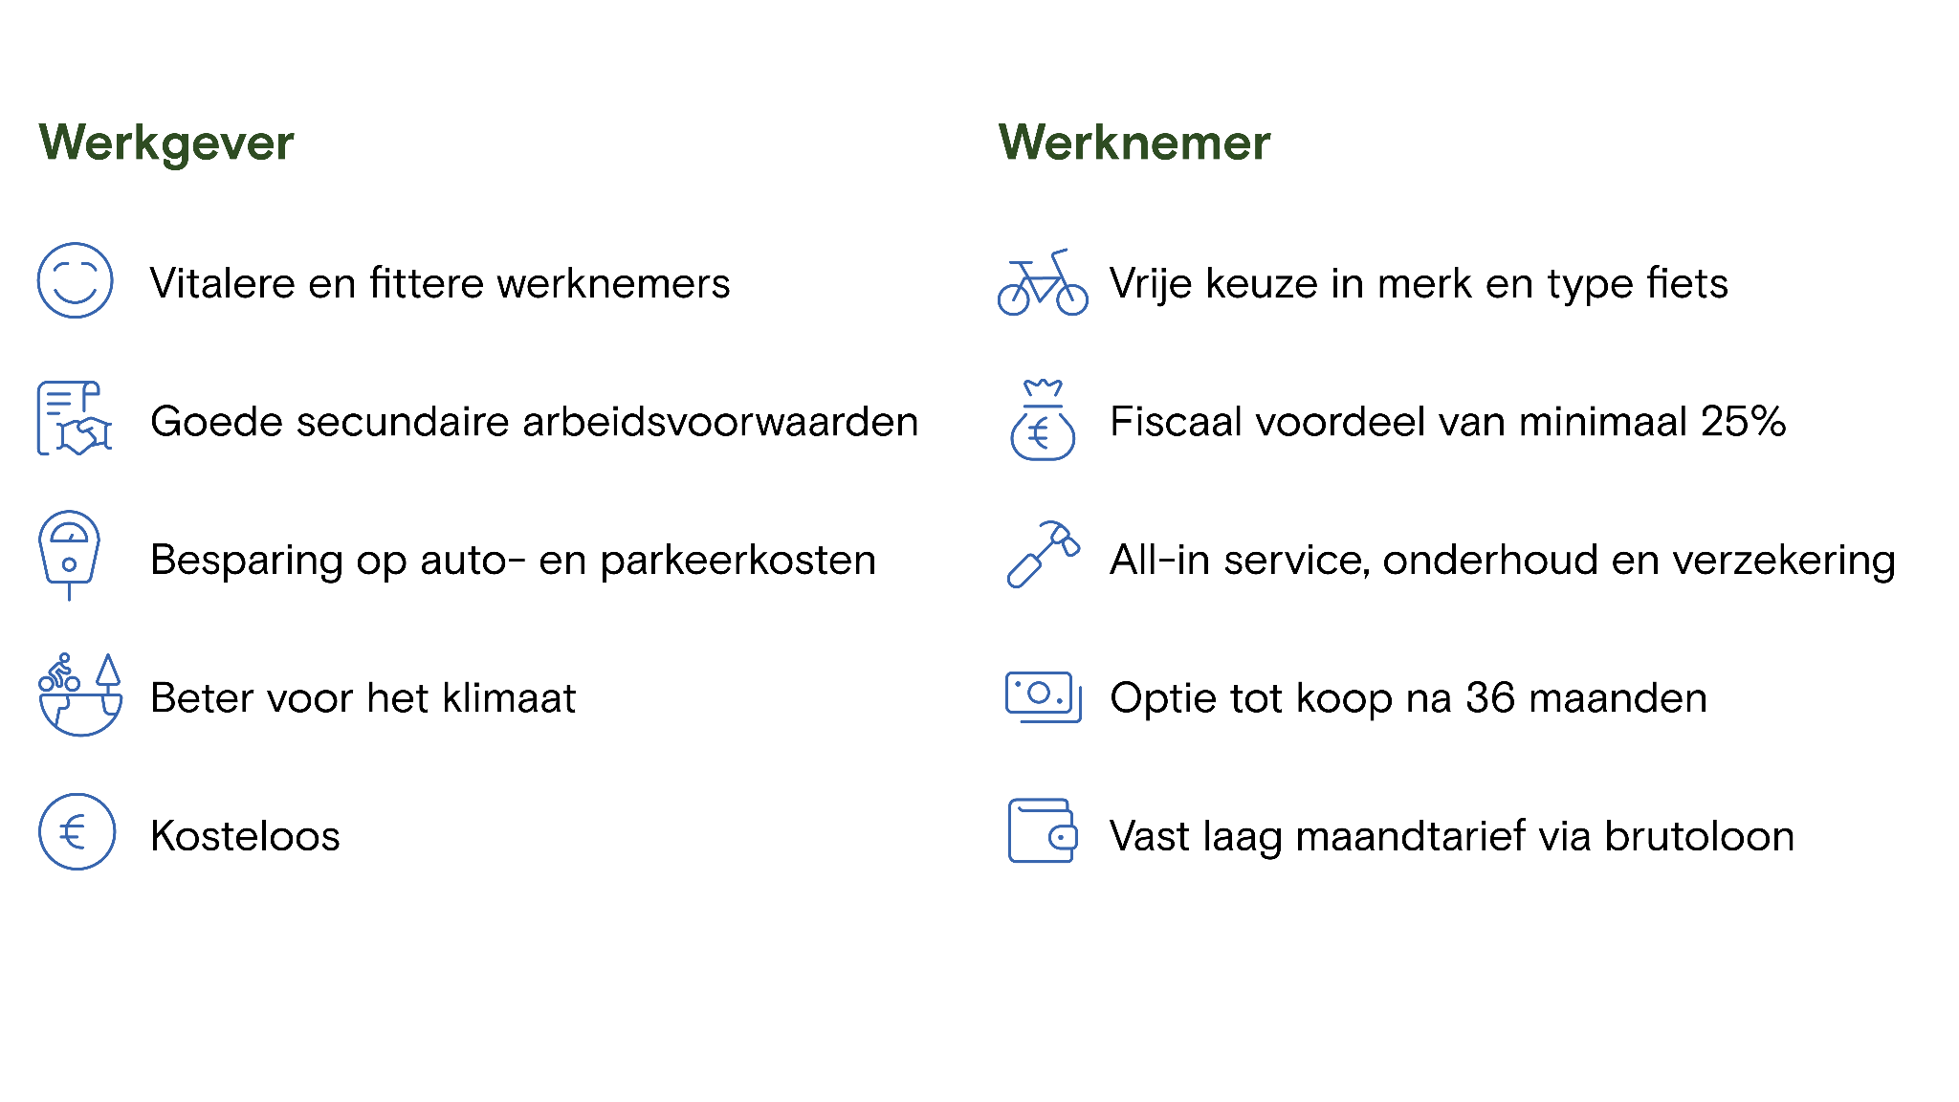
Bye buy, hello lease!
Voordelen voor de werkgever
Voordelen voor de werknemer

Slide 4
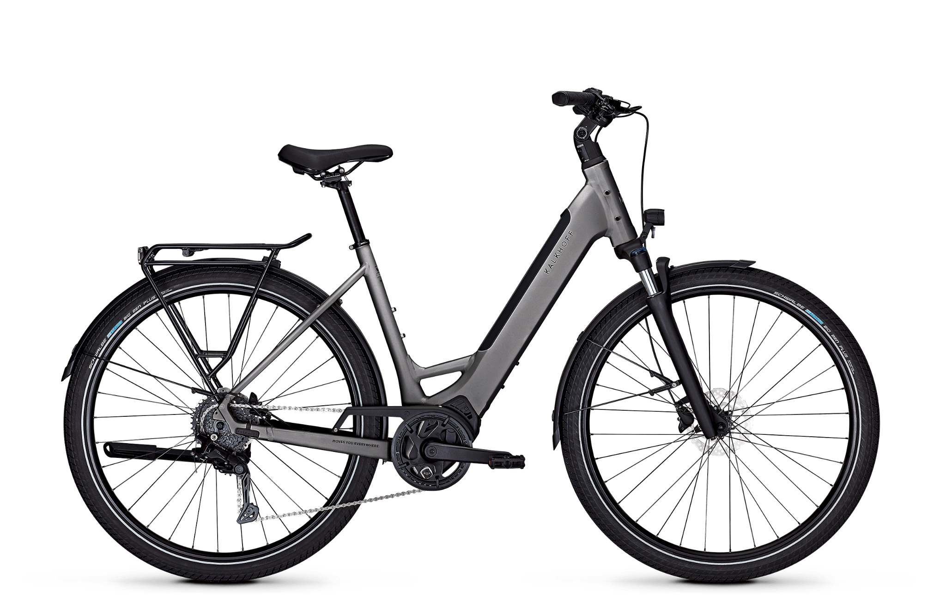
Met fietslease bespaar je zo’n 32%!
Kostenneutraal voor de werkgever
Voordeel
werknemer
€1.210,-
Koop
Nieuwprijs
€2.900
Service en verzekering
over 36 maanden
€893
Totale investering
€3.793
Lease a Bike
Totale leaseprijs inclusief
Service en verzekering
€2.003
Inbegrepen
Overname na
36 maanden
€580
Totale investering
€2.583
Netto
maandprijs
€55,63

